Slide 1

Тема: «Материалы, изменившие мир»

Slide 2
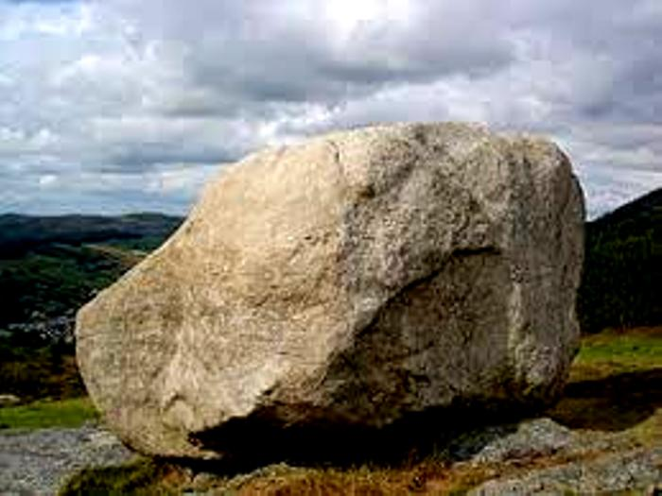
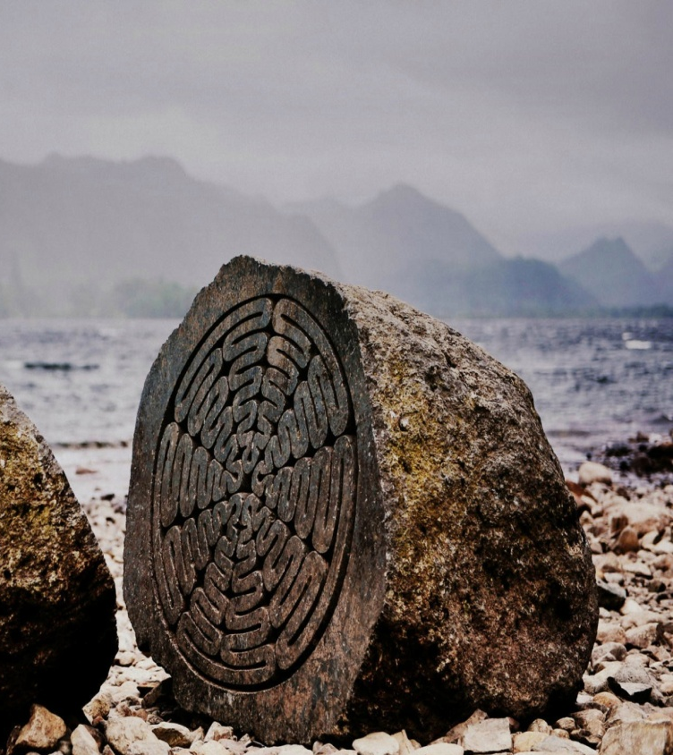
Камень
Камень стал первым материалом, который смог обработать человек, чтобы облегчить себе жизнь. Возраст наиболее древнего из найденных на данный момент обработанных каменных предметов – 3,3 миллиона лет. Первой исторической эпохой, знавшей каменные орудия, была Ашельская культура, существовала в период раннего палеолита. Следует уточнить, что далеко не из каждого камня и сегодня удастся изготовить качественное орудие труда. И миллионы лет назад это также довольно быстро поняли. Приемлемым для обработки камнем считался такой, который имеет достаточную твердость, острый скол и устойчивость к появлению трещин после работы с ним.

Slide 3
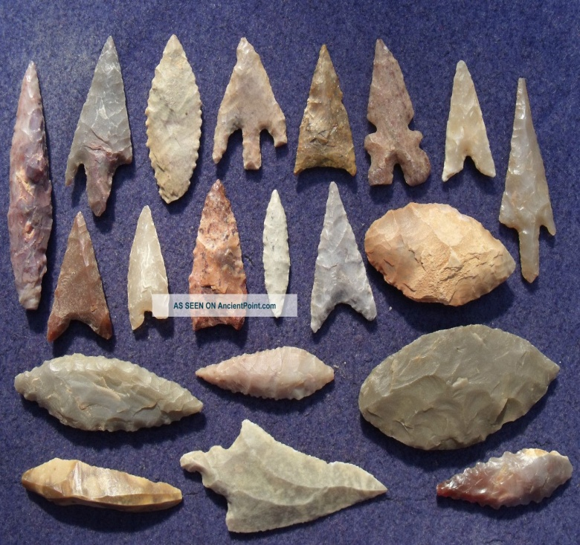
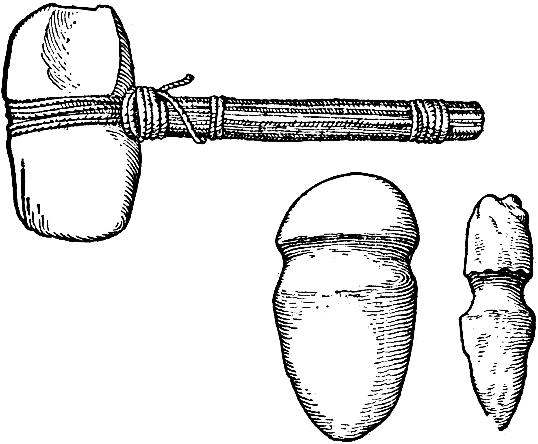
Разнообразие видов камней, которые обрабатывал древний человек, варьировалось в зависимости от распространенности определенного типа, а также географического положения первобытного поселения. Так, наибольшей «популярностью» пользовался кремень, а вот, к примеру, находки из обсидиана чаще всего обнаруживают в районах расположения вулканических пород. В тот же исторический период появляются первые свидетельства «знакомства» человека с минералами – в палеолитических захоронениях можно найти горный хрусталь. Область применения камня была достаточно широкой – его использовали как оружие или инструмент для сельскохозяйственных работ, а также им подвергали обработке орудия из других материалов, например, дерева. Однако каменный век все же закончился: основной материал был недолговечным и орудия труда быстро приходили в негодность.

Slide 4
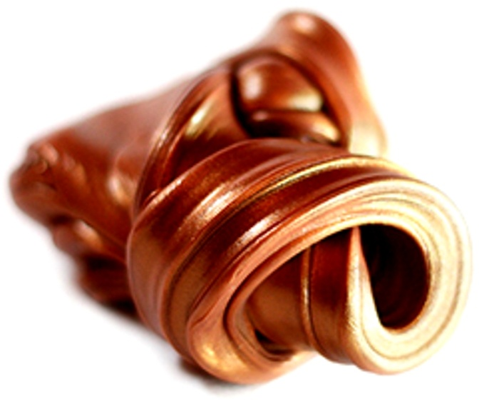
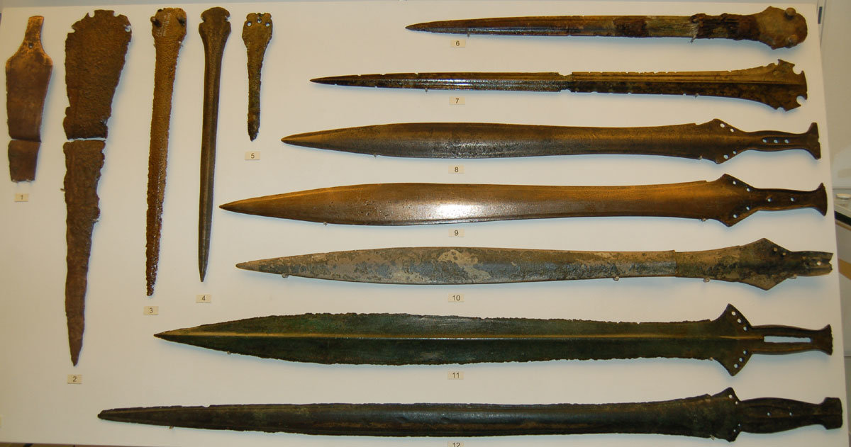
Бронза
На смену каменному веку пришел бронзовый. И это был огромный скачок на эволюционном пути человечества. Ведь, в отличие от камня, который можно найти буквально под ногами, бронза является сплавом меди и олова, и для того, чтобы изготовить из нее орудия труда, следовало вначале выплавить ее саму, предварительно обеспечив себя нужными ископаемыми. С появлением бронзы связано существование одной из самых развитых цивилизаций древнего мира — крито-минойской (2700—1400 гг. до н. э.). Места расположения – остров Крит, Закрос, Кносс, Тилисс, Фест. Предшественники древних греков, работая с бронзой, сумели получить более качественные и долговечные орудия труда, в сравнении с каменными.

Slide 5
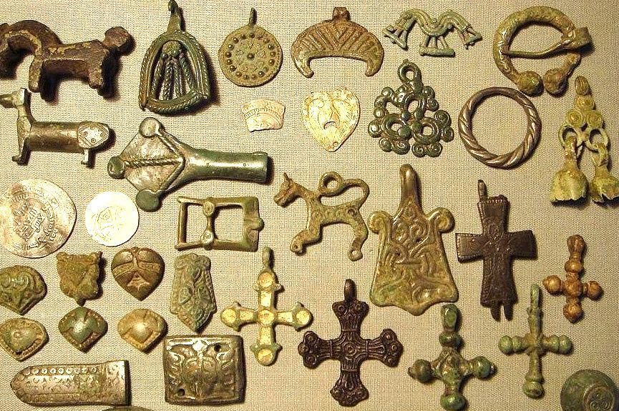
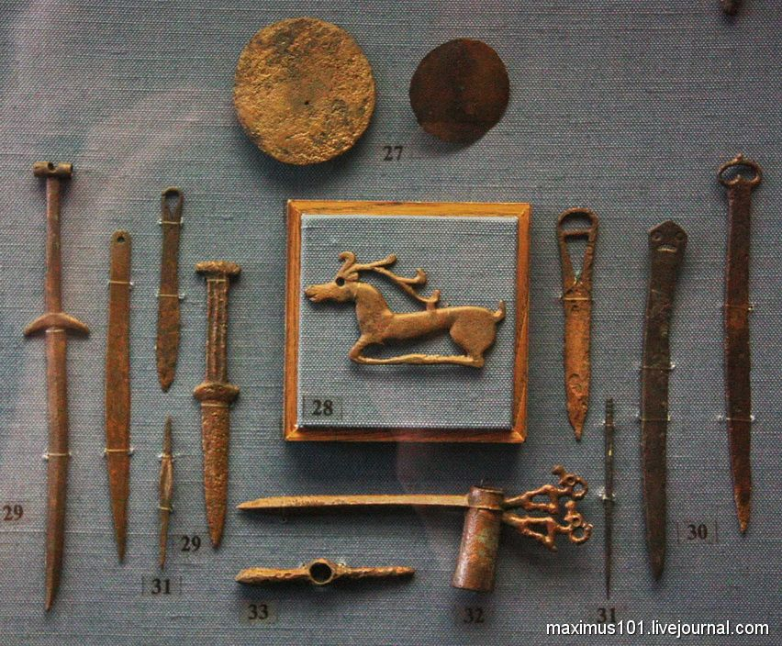
Бронзовый век подарил людям ранней античности целый ряд новых занятий и отраслей производства: прежде всего, была освоена технология выплавки металла, его обработка в виде ковки и гравировки. Обученные этому делу мастера стали изготовлять из бронзы не только орудия труда, но и элементы защиты для воинов и оружие, украшения и элементы одежды, а также различные предметы быта. Стремительное развитие данной отрасли повлекло за собой увеличение объемов международной торговли, что, в свою очередь, способствовало активному культурному обмену с последующим установлением новых связей. Изделия из бронзы оказались ходовым товаром, больше всего на рынке ценилось оружие.

Slide 6
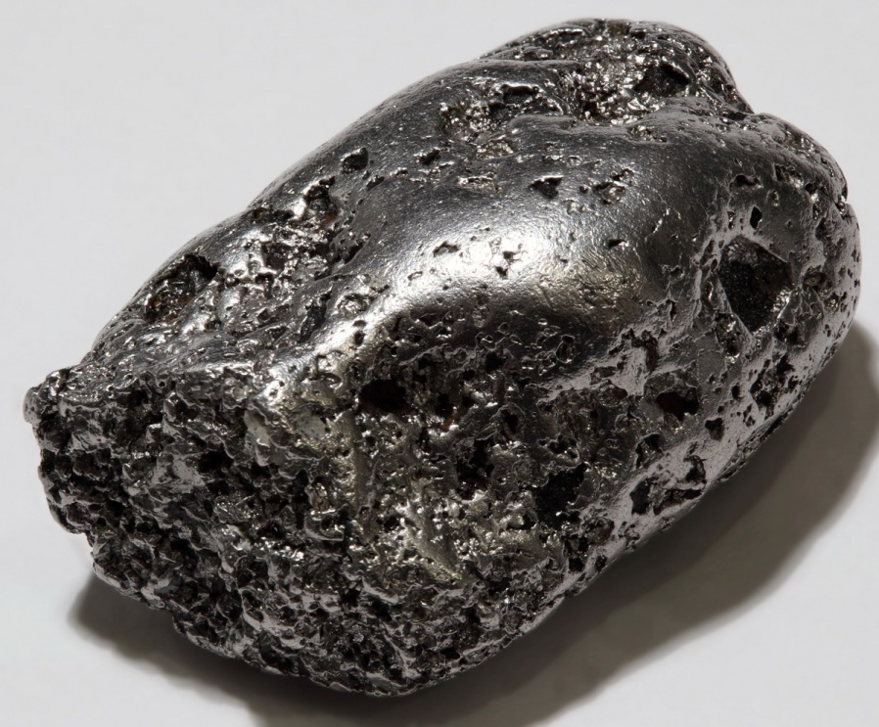
Железо
Следует отметить, что настоящую революцию спровоцировало не столько попадание в руки человека самого железа, как полезного ископаемого, сколько открытие технологии выплавки из руды с добавлением углерода. Так производилась сталь, которая была гораздо прочнее и долговечнее, чем бронза. Достигается этот эффект как раз за счет сплава с углеродом: материал становится более твердым, одновременно теряя в вязкости и пластичности. Но и сама сталь со временем претерпевала серьезные трансформации. Люди заметили, что свойства этого материала могут варьироваться в зависимости от добавок в основной состав сплава, а также различий в технологии выплавки. Так, например, с помощью подобных экспериментов человек получил чугун.

Slide 7
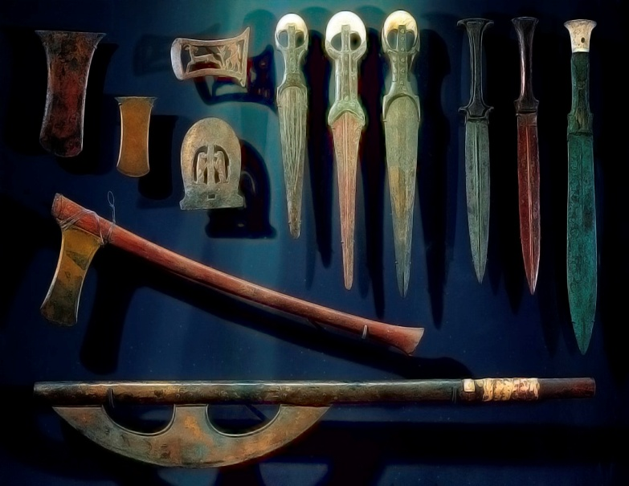
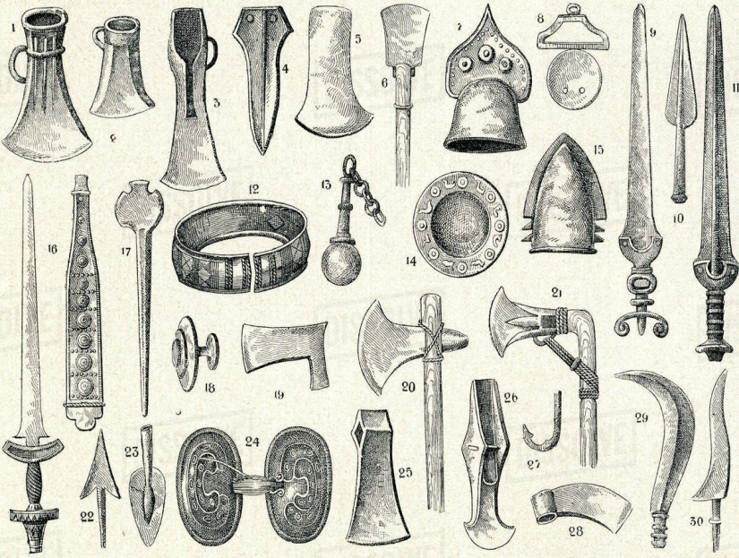
Железо
Различные типы сплавов со временем приспособили для изготовления разнообразных предметов и орудий. В первую очередь, это коснулось оружия. Металлические клинки были качественнее и эффективнее в бою. Кроме того, еще в древние времена были изобретены сплавы, оружие из которых ценится и сегодня – это дамасская сталь и булат. Клинки из этих материалов привлекают не только своим качеством, но и необычным внешним видом – сталь получается «узорной». Интересный факт: на сегодняшний день секреты технологии выплавки легендарной дамасской стали считается утраченным. Ученые до сих пор не могут разгадать все детали ее производства.

Slide 8
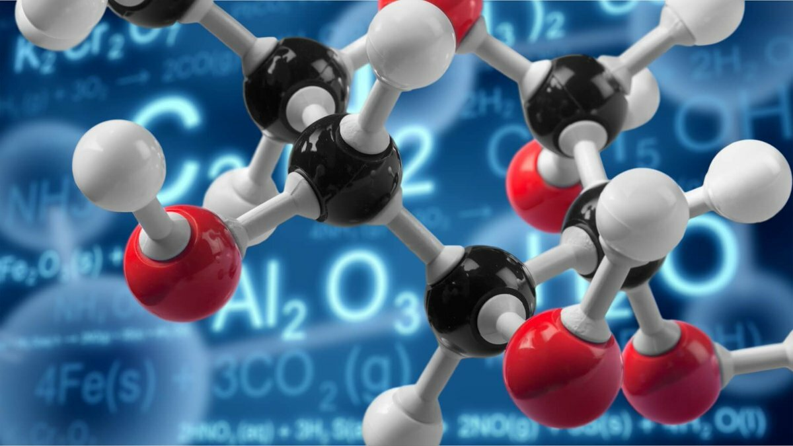
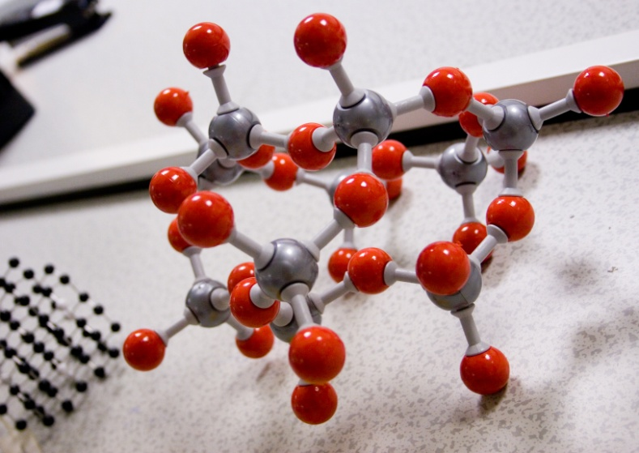
Полимеры
Примеры: пластик, полиэтилен, кевлар.
В 20–30-е годы ХХ века наступила эра полимеров. Нельзя представить нашу жизнь без пластиков, резин и тому подобного. Эра этих материалов длилась вплоть до начала компьютерной революции, но и сейчас они играют огромную роль в нашей жизни (мы и сами состоим из полимеров!). Синтез полимеров оказался очень непростой задачей, с которой ученые блестяще справились в 20–30-е годы XX века.
Полимеры уникальны, потому что сочетают в себе несколько противоположных качеств. С одной стороны, в основе полимеров лежат длинные цепочки органических блоков с очень сильными связями — к ним относятся, например, связи «углерод — углерод», тянущиеся на тысячи атомов. Эти связи очень жесткие, одни из самых сильных, что только возможны между атомами химических элементов. Поэтому порвать такую полимерную цепочку непросто.

Slide 9
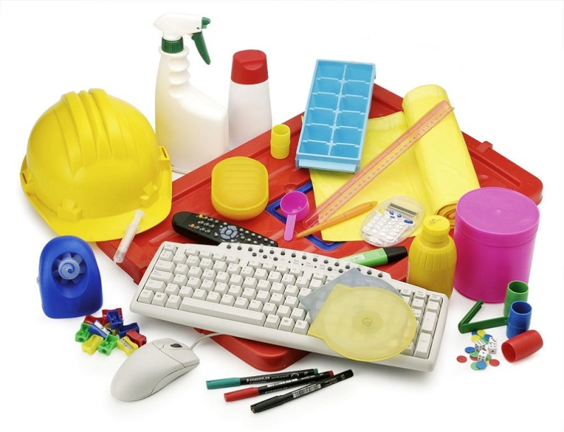

Полимеры
С другой стороны, эти цепочки обладают гибкостью. И в зависимости от того, как эти цепочки укладываются в пространстве, можно получить абсолютно разные результаты. Если цепочки полиэтилена спутаются между собой и образуется неупорядоченная структура, то мы получим обычный полиэтилен — такой, как в полиэтиленовом пакете. Это гибкий материал, но не очень прочный.
Другой уникальный полимер — кевлар — уже давно используют в бронежилетах.
Высококачественный, высокоупорядоченный полиэтилен с очень длинными цепочками — сверхвысокомолекулярный полиэтилен — обладает не только очень высокой прочностью, но и невероятно высокой теплопроводностью. Есть теоретические расчеты и даже первые эксперименты, согласно которым теплопроводность полиэтилена такая же, как у металлов. Если это окажется так, то этот сверхлегкий и прочный материал с огромной теплопроводностью станет полезен для многих применений, ведь им отчасти можно будет заменить металлы.

Slide 10
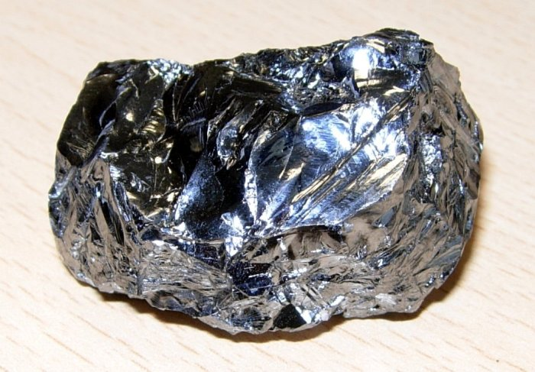
Кремний
Сложно представить нашу жизнь без этого материала, больше которого из химических элементов на нашей планете распространен только кислород. А область его применения не просто огромна — она кажется необъятной. Но, пожалуй, самую прочную нишу кремний, как незаменимый пока материал занял в электронике и цифровых технологиях. Каждый телефон, компьютер и даже солнечная батарея не сможет работать без него. А началось все с обыкновенного транзистора. Несмотря на то, что кремний является неметаллом, он оказался хорошим полупроводником. И именно ним в новом поколении транзисторов заменили морально устаревший германий. Автором этой гениальной идеи был будущий нобелевский лауреат Джон Бардин. А его изобретение совершило настоящую революцию, ведь, по сути, именно оно позволило родиться кремниевой электронике, которая развивается вот уже не одно десятилетие, и замены ей пока так никто и не нашел.

Slide 11
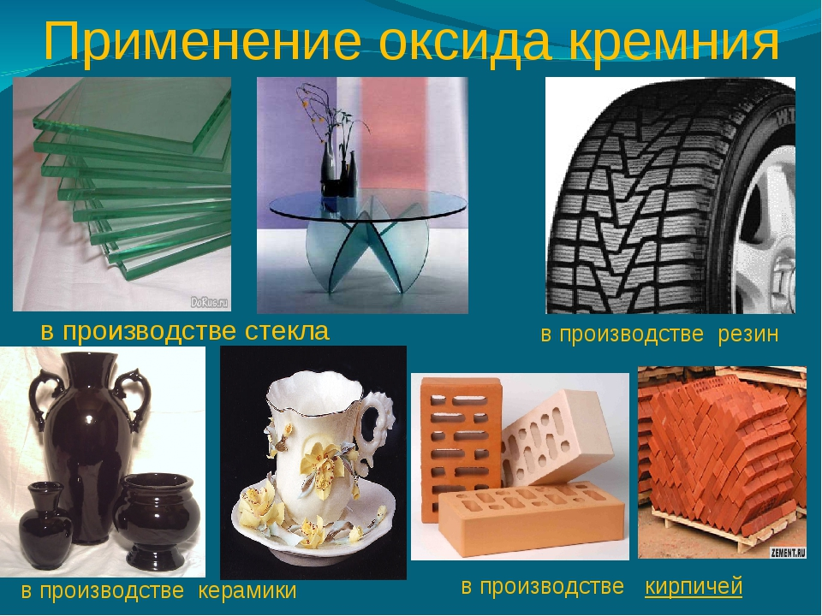

Slide 12


